Slide 1


Escuela Superior Politécnica del Litoral
Facultad de Ingeniería Marítima y Ciencias del Mar
CURSO DE CONTAMINACION
CODIGO DE MATERIA: FMAR-01818
Versión.0
TERCERA PARTE
Profesor: José V. Chang Gómez, Ing. M.Sc.
E mail: jvchang@espol.edu.ec
Guayaquil – Ecuador

Slide 2
Contaminación del agua
La contaminación del agua es la introducción de material químico, físico o biológico en un cuerpo de agua (ríos, lagos, océanos) que degrada la calidad del agua y afecta a los organismos vivos tanto que viven en ella, pudiendo causar daños irreparables en su hábitat, como también a los que la consumen.
Este proceso varía desde una descarga de sólidos suspendidos o disueltos hasta el vertido de contaminantes tóxicos persistentes como pesticidas, metales pesados, compuestos químicos no degradables y bioacumulativos.

Slide 3
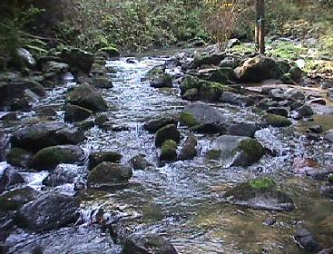
El agua en ambientes naturales (1)
Las aguas naturales generalmente no tienen calidad satisfactoria para el consumo humano o industrial, por lo que deben ser tratadas.
El agua dulce cruda se extrae de los ríos, lagos u origen subterráneo y se trata hasta los estándares aceptables para el consumo humano o las necesidades industriales.
En el continente europeo se utiliza ampliamente el agua subterránea.
En Ecuador se explotan tanto aguas superficiales como subterráneas, especialmente en zonas rurales.

Slide 4
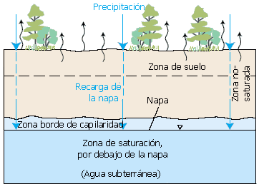
El agua en ambientes naturales (2)
Algunas fuentes de aguas subterráneas, ríos o lagos de montaña pueden ser relativamente puras y necesitar poco tratamiento. En contraste, cuando se utiliza este recurso en zonas aguas abajo de zonas urbanas, industriales o agrícolas, puede ser necesario un tratamiento intensivo.
En la práctica, los suministros de agua se someten a alguna forma de tratamiento, cuyo grado depende de la calidad del suministro del agua natural.

Slide 5
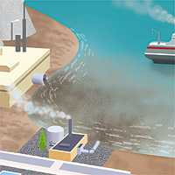
Ejemplo de contaminación de agua envenenamiento por mercurio
Uno de los daños más significativos a la salud humana como resultado de la contaminación del agua ocurrió cuando las personas de la Bahía de Minimata, en Japón, fueron expuestas a especies marinas contaminadas por mercurio pescadas cerca a la costa.
El mercurio había sido descargado en el agua por una industria local.
La contaminación no fue detectada sino hasta que un alarmante número de niños nació con anormalidades físicas.

Slide 6
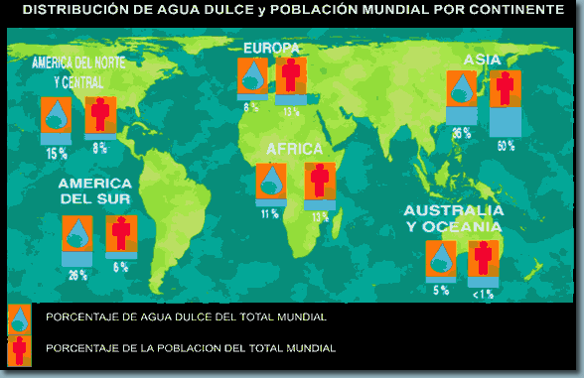
Mapa de distribución del agua a escala mundial
-

Slide 7
Distribución del agua
El agua cubre cerca del 71 % de la superficie del planeta Tierra, la mayor parte es salobre y una parte muy pequeña es agua dulce.
Contribuye a mantener el clima en la Tierra, disuelve a una gran cantidad de sustancias, que pueden llegar a ser contaminantes, y es esencial para las formas de vida conocidas.
El agua disponible se encuentra principalmente formando parte de los océanos (97%). Del total sólo el 3 % (36 millones de km3 ) es agua dulce, y de ésta cerca del 75% forma el hielo de los casquetes polares.
De las aguas que fluyen en los continentes, cerca del 0.63 % (8 millones de km3 ) se encuentran en lagos, ríos y lagunas, y el 0.2 % flota en la atmósfera.
Se considera que el agua es un recurso renovable porque se recicla y se renueva continuamente mediante el ciclo hidrológico del agua.

Slide 8
Ciclo hidrológico del agua
El ciclo del agua describe la presencia y el movimiento del agua en la Tierra y sobre ella. Esta agua siempre está en movimiento y constantemente cambia de estado, desde líquido, a vapor, a hielo, y viceversa.
El ciclo del agua ha estado ocurriendo por billones de años, y la vida sobre la Tierra depende de él; sino sería un sitio inhóspito si el ciclo del agua no tuviese lugar.
Al año se evaporan aproximadamente 500 000 km3 de agua, lo que da un valor medio de 980 l/m2 o mm., sin embargo su distribución es irregular, especialmente en los continentes.
Como en la atmósfera permanecen constantemente sólo 12 000 km3, quiere decir que la misma cantidad de 500 000 km3 que se ha evaporado vuelve a caer en forma de precipitaciones a lo largo del año.
En zonas desérticas llueve menos de 200 mm. (Península de Santa Elena - Salinas: 250-300 mm.) y en algunas zonas de montaña llueve 6000 mm. o más (Puerto Quito - Oriente ecuatoriano).

Slide 9
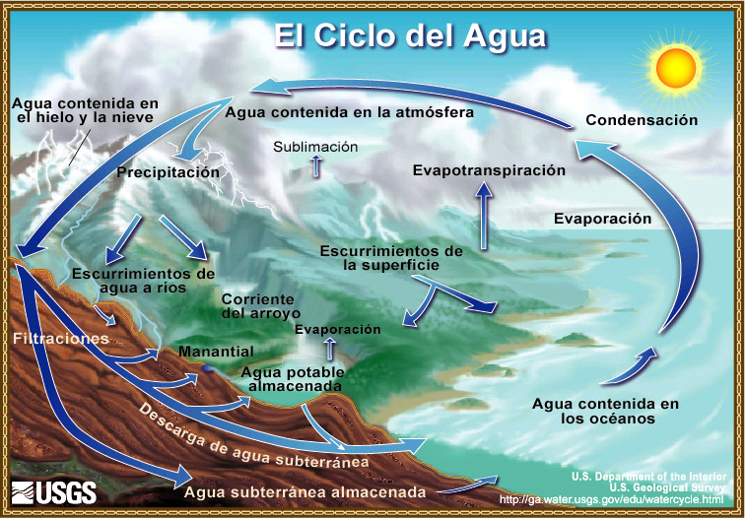
Diagrama del ciclo hidrológico

Slide 10
Reciclaje natural del agua
Se considera que el agua es un recurso renovable porque se recicla y se renueva continuamente mediante el ciclo hidrológico del agua.
El ser humano se preocupa por hacerla disponible y aprovechable con tratamientos para eliminar los contaminantes que se arrojan. Sin embargo existe desperdicio y contaminación de este vital recurso renovable.
La Hidrología es el estudio de la circulación del agua en la naturaleza.
Abarca los aspectos físicos del llamado Ciclo Hidrológico, desde la evaporación de los mares por el movimiento de la humedad atmosférica, que controla:
    El tiempo,
    Las estadísticas de precipitación,
    Recolección y escurrimiento de agua de lluvia de los arroyos y ríos

Slide 11
Permanencia de una molécula de agua en el ciclo hidrológico
Los tiempos medios de permanencia van a tener una gran influencia en la persistencia de la contaminación en los ecosistemas acuáticos.
Si se contamina un río, al cabo de pocos días o semanas puede quedar limpio, por el propio arrastre de los contaminantes hacia el mar, en donde se diluirán en grandes cantidades de agua. Pero si se contamina un acuífero subterráneo el problema persistirá durante decenas o cientos de años.

Slide 12
El agua en el cuerpo humano
La sangre está formada por una proporción de aproximadamente nueve partes de agua.
  Los músculos tienen, en promedio, un 75 % de agua,
  El hígado un 69 % de agua y
  Los riñones pueden llegar a tener hasta un 82 % de agua.
  Incluso en los huesos se llega a tener hasta un 22 % de agua.
En general, el cuerpo humano contiene en promedio un 71 % de agua, la cual se expele en forma de vapor como producto del proceso de respiración (combustión lenta), y también se evapora a través de la superficie de la piel de nuestro cuerpo, y toda esa agua se necesita reponer para seguir viviendo.

Slide 13
Hechos y cifras globales (1)
El suministro de agua no alcanza a cubrir la creciente demanda, la que aumenta a tasas no sostenibles.
Durante los próximos 20 años el promedio de suministro de agua a escala mundial, se pronostica que disminuya a 1/3 por persona.
Para el año 2050, al menos 2 billones en 48 países sufrirán de escasez de agua. Un litro de agua residual contamina alrededor de 8 litros de agua limpia.
Existe un estimado de 12,000 km³ de agua contaminada alrededor del mundo, el cual es mayor de la cantidad total de agua contenida en las 10 más grandes cuencas hidrográficas en un momento dado.
Si la contaminación crece con el ritmo del aumento de población, el mundo perderá alrededor de 18,000 km³ de agua dulce para el 2050, casi 9 veces lo que utilizan los países cada año para irrigación, que es la actividad que más consume el recurso.
Los ríos asiáticos son los más contaminados en el mundo, con casi 3 veces el total de bacterias contenidas en los residuos humanos. Dichos ríos tienen 20 veces más plomo que los de países industrializados.

Slide 14
Hechos y cifras globales (2)
El consumo de agua casi se ha duplicado en los últimos 50 años. Un niño nacido en países desarrollados consume entre 30 a 50 veces los recursos que uno que vive en aquellos en vías de desarrollo.
Actualmente la gente usa más del 50% del agua dulce disponible, y aumentará a casi el 75% para el año 2025.
Más de 1.5 billones de personas tiene dificultad de acceso a agua potable. Si la tendencia de consumo aumenta, 3.5 billones ( casi el 50% de la población proyectada) vivirá en cuencas hidrográficas estresadas en los próximos 20 años.
Los humanos se han apropiado de más del 50% del agua disponible de escorrentía, y aumentará al 70% en el 2025.
Los 3 mayores usuarios de agua en términos globales son:
  Agricultura: 67 %;
  Industria : 19 %, y
  Municipal / Residencial: 9 %.

Slide 15
Requerimientos de agua potable
Los suministros públicos urbanos de agua normalmente proveen servicio a:
  Viviendas domésticas,
  Servicio Público (extinción de incendios, mantenimiento de infraestructuras, riego de espacios verdes),
  Industrias,
  Comercio.
El promedio europeo es del orden de 225 l/hab./d. En Alemania y Dinamarca el promedio es menor a 200 l/hab./d.
De evaluaciones preliminares realizadas a estudiantes de la FIMCM de la ESPOL (Calidad de Agua y Ecología, 2004), se estableció que el rango de utilización de agua potable es de 100 a 350 l/hab./d.
En la ciudad de Guayaquil el consumo promedio es de 6.000 litros mensuales, es decir 200 l/hab./d. (Interagua, 2005)

Slide 16
Factores que influyen en el consumo vital promedio
El consumo vital promedio de agua potable es de aproximadamente 1-2 l/hab./día., sin considerar los líquidos que se ingieren a través de otros alimentos.
Esta cifra varía dependiendo de:
    Hábitos de consumo,
    La época o estación del año,
    Condición económica,
    Situación geográfica,
    Disponibilidad del recurso agua.
A continuación se presenta un Cuadro con los requerimientos diarios aproximados de agua para el ser humano, en función de la edad y peso corporal de la persona.

Slide 17
Requerimientos diarios de agua potable: enfoque medico
Ref. www.Botanical-online.com

Slide 18
Agua potable para uso publico
Como referencia, en la tabla adjunta se presentan valores típicos de consumo de agua per cápita de acuerdo al uso en los Estados Unidos de América. Ref.: Ingeniería de Aguas Residuales, Metcalf & Eddy, 1995, ISBN:84-481-1612-7

Slide 19
Composición de caudales de aguas residuales
Del agua potable que se produce en las plantas municipales, entre el 80 y 90% regresa al sistema de alcantarillado sanitario y el resto se infiltra en el suelo, o se lo utiliza para riego de áreas verdes y mantenimiento del sistema contra-incendios de las ciudades.
Este porcentaje expresado como una fracción de la unidad (0.80 -0.90) se denomina coeficiente de retorno, y es una de las variables utilizadas en el dimensionamiento hidráulico de una red del sistema de aguas residuales.
La composición de los caudales de aguas residuales de una comunidad depende del tipo de sistema de recogida que se emplee, y puede incluir los siguientes componentes:
  Agua residual doméstica (o sanitaria)
  Agua residual industrial
  Infiltración y aportaciones incontroladas (I/I)
  Aguas pluviales

Slide 20
Distribución típica de los consumos interiores en residencias
Ref.: Ingeniería de Aguas Residuales, Metcalf & Eddy, 1995, ISBN:84-481-1612-7

Slide 21
Establecimientos comerciales: valores típicos de consumo (1)
Ref.: Ingeniería de Aguas Residuales, Metcalf & Eddy, 1995, ISBN:84-481-1612-7

Slide 22
Establecimientos comerciales: valores típicos de consumo (2)
Ref.: Ingeniería de Aguas Residuales, Metcalf & Eddy, 1995, ISBN:84-481-1612-7

Slide 23
Ejemplos de consumo doméstico de agua
Ref.: Ingeniería Ambiental, Fundamentos, entornos, tecnologías y sistemas de gestión, Gerard Kiely, 1999. ISBN:84-481-2149-X
Categoría | Descripción | Consumo (litros)
Doméstica | Baño | 100 – 150
 | Ducha por cada 5 min. | 100
 | Lavado de ropa | 75 – 100
 | Cocina | 30
 | Uso de cisterna | 10 – 15
Industria | Automóvil (USA) | 400.000
 | 1 Kg. De acero | 250
 | Periódico | 500 – 1.000

Slide 24
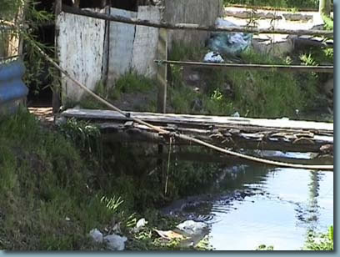
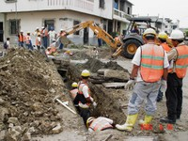
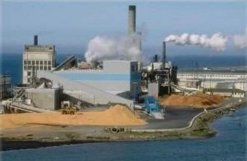
Principales fuentes de contaminación del agua
Explotaciones agrícolas y ganaderas.
Zonas urbanas
Zonas industriales

Slide 25
Clasificación de principales contaminantes del agua
Aún cuando existen diversas formas de clasificar a los principales contaminantes del agua, a continuación se presenta una clasificación que es generalmente utilizada, a saber:
  Residuos con Requerimientos de Oxígeno Disuelto
  Agentes Patógenos
  Nutrientes Vegetales
  Sustancias Inorgánicas
  Compuestos Orgánicos
  Residuos Sólidos Inertes
  Materiales Radioactivos
  Procesos Físicos
A continuación se describen los principales contaminantes del agua.

Slide 26
Residuos con requerimiento de oxigeno
El oxígeno disuelto en el agua es un parámetro fundamental a ser evaluado ya que indica la posibilidad de vida en el recurso agua.
La cantidad de oxígeno disuelto es función de la altura de la masa de agua, de la salinidad y de la temperatura.
Los residuos con requerimiento de oxigeno son sustancias orgánicas que sufren degradación bacteriana con consumo de oxigeno. Hay que tener en cuenta que en el agua también existen bacterias aerobias, por lo que si entran sustancias orgánicas estas bacterias actúan y disminuye por tanto la concentración de oxígeno. Pueden generar zonas de anoxia.
El efecto final de este contaminante va a depender de las características del vertido y de la cantidad de la masa de agua receptora (Caudal, volumen, dilución).
La disminución de la concentración de oxígeno tendrá efectos sobre la vida (stress, mortandad de peces) y sobre las características organolépticas, ya que al haber muerte hay la consiguiente putrefacción con color y olor indeseable.

Slide 27
2. Agentes patógenos
Son microorganismos capaces de producir enfermedades, están asociados a vertidos fecales, sus fuentes principales son las explotaciones ganaderas, agrícolas y de zonas urbanas.
Estos agentes patógenos entran al agua a través de microorganismos fecales que se pueden clasificar en dos grupos:
    No patógenos o coliformes
    Patógenos, son los que provocan enfermedades
El vertido de estos agentes patógenos tienen un efecto inmediato, al analizar una muestra de agua se puede determinar que si no hay coliformes es que no hubo vertido o no lo hubo próximo en el tiempo.
También hay que considerar la existencia de los esporulados, que son más resistentes que los coliformes. Si no se detectan coliformes pero sí esporulados, esto indica que ha existido vertido pero no próximo en tiempo o espacio.

Slide 28
3. Nutrientes vegetales
Es la entrada en la masa de agua de sustancias que contienen elementos esenciales para la vida de los animales (C, N, P, K, S,...).
Para efectos de contaminación se considerarán los que llevan N y P.
La entrada de estos contaminantes es por arrastre desde los suelos y por deposición atmosférica.
Los efectos son aumento de la vida vegetal, con el consiguiente crecimiento de la vida animal, por lo que el agua no puede soportar tanta vida; se aprecia una disminución de la concentración de oxigeno, lo que implica mortandad/putrefacción por lo que varían las características organolépticas del agua.
Otro parámetro a controlar es la posible entrada de N, P en aguas potables, sobre todo la presencia de nitratos, ya que es cancerigeno.

Slide 29
4. Sustancias inorgánicas
Provienen de minas e industrias, los principales contaminantes son:
Vertidos de ácidos minerales: se produce una disminución del pH, que afecta a la vida, con variación en los equilibrios del agua, por lo que se pueden dar procesos de solubilización de sustancias que anteriormente estaban sedimentadas y si éstas son tóxicas producen daño. Si se usa para agua de riego, las partículas sedimentables se redisuelven, empobreciendo el suelo.
Vertido salino: provoca aumento de la salinidad y mortandad, debido a que los seres vivos sufren un cambio en el equilibrio osmótico que no pueden soportar. Si esta agua es para riego, puede provocar que se creen depósitos de sal que afectan a la vida de las plantas.
Vertido de metales tóxicos: provocan los efectos más graves sobre la masa de agua. La característica principal de los metales pesados es su gran resistencia ya que no son degradables, por tanto acumulativos en el medio como en los seres vivos, por lo que da un proceso de amplificación biológica a través de la cadena trófica. Los efectos dependen de la concentración y del grado de exposición.

Slide 30
5. Compuestos orgánicos (a)
Las principales fuentes contaminantes son las aguas industriales, agrícolas y urbanas que contienen:
a) Detergentes, como los denominados surfactantes que tienen muy difícil degradación. Al entrar en una masa de agua varía la tensión superficial del agua y conlleva una serie de efectos asociados:
  Solubilidad de determinadas sustancias contaminantes.
  Se impiden procesos naturales de depuración debido a que las bacterias se ven recubiertas de tenso activos y no pueden atacar la materia orgánica.
  Dificultad en las plantas depuradoras por lo anterior.
  Forman espumas que dificultan la depuración y reoxigenación natural de las masas de agua.
  El efecto más importante es la mortandad porque son tóxicos para los seres vivos.

Slide 31
5. Compuestos orgánicos (b)
b) Pesticidas, son aquellas sustancias que se usa para el control de plagas, es un grupo muy amplio y se pueden clasificar en función de su grupo químico:
  Órgano clorados, utilizados para los insecticidas, son muy tóxicos y actualmente está prohibido su uso.
  Órgano fosforados, se usan para sustituir a los órgano clorados pero son también muy tóxicos.
  Carbamatos, se usan para insecticidas, herbicidas, fungicidas, son los menos tóxicos.
  Clorofenoxiacidos, se usan como herbicidas, son tóxicos, pero sus productos de descomposición son mucho más tóxicos.
Un pesticida puede entrar en una masa de agua por:
1) Aplicación directa. 2) Arrastre por el viento. 3) Escorrentía de las tierras agrícolas. 4) Arrastre por precipitaciones. 5) Accidental.

Slide 32
5. Compuestos orgánicos (c)
c) Petróleo y derivados: son sustancias contaminantes, las principales fuentes son:
Proceso de lavado y lastrado de petroleros, Motores, Refinerías costeras, Extracción de petróleo en el mar, Accidentes.
Cuando hay un vertido de petróleo en agua los principales procesos que sufre una mancha son:
  Oxidación de la materia orgánica tanto por efecto de la luz como por agentes bacterianos
  Una parte se elimina por absorción de ciertos animales
  Otra parte se evapora
  Queda siempre una parte que pasa al sedimento.
Los efectos que va a producir el petróleo:
  Menor penetración de la luz, lo que incide directamente sobre la vida vegetal, hay menor cantidad de plancton, afectándose así los animales que se alimentan de él.
  Disminuye la concentración de oxígeno en agua
  Mortandad por contacto directo
  Hay toxicidad a largo plazo afectando las especies de esos ecosistemas.

Slide 33
6. Residuos sólidos inertes
Estos residuos están constituidos por Sedimentos y materiales suspendidos. Muchas partículas arrancadas del suelo y arrastradas a las aguas, junto con otros materiales en suspensión, son, en términos de masa total, la mayor fuente de contaminación del agua.
La principal fuente es el arrastre de arena en las masas de agua, por vía natural o por vía antropogénica. Los principales efectos son:
Mayor Turbidez que dificulta la vida de algunos organismos. Los sedimentos que se van acumulando destruyen sitios de alimentación o desove de los peces, rellenan pantanos y obstruyen canales, ríos y puertos. Una mayor turbidez, provoca menor cantidad de luz, afectando el proceso de fotosíntesis.
A menor entrada de la luz, habrá dificultad para realizar la degradación natural.
Menor posibilidad de la vida, debido a que el arrastre puede tapar los huevos de peces y anfibios.

Slide 34
7. Materiales radioactivos
Los materiales radiactivos, están asociados a fuentes mineras, centrales nucleares y sus correspondientes pruebas.
Estos contaminantes son los más tóxicos y los que tienen una vida media más grande.
Los efectos son:
  Genéticos, alteran el ADN produciendo mutaciones
  Somáticos, producen canceres de muchos tipos
Isótopos radiactivos solubles pueden estar presentes en el agua y, a veces, se pueden ir acumulando a los largo de las cadenas tróficas, alcanzando concentraciones considerablemente más altas en algunos tejidos vivos que las que tenían en el agua.

Slide 35
8. Procesos físicos: contaminación térmica
Aún cuando hay varios procesos físicos que contaminan el agua, principalmente se va a considerar la elevación de la temperatura.
Las fuentes claves van a ser industrias, zonas urbanas; se va a producir la entrada de vertidos a una temperatura mayor que la temperatura de la masa de agua.
La importancia de los efectos va a estar en función de cuanto se eleva la temperatura en función de la masa de agua, por lo que a mayor diferencia efectos más graves:
Al elevarse la temperatura, se produce la mortandad de peces y vida vegetal.
La vida se ve alterada ya que se pueden dar confusiones en los seres vivos, por ejemplo, los peces al ver que se eleva la temperatura del agua pueden poner los huevos pero como no es la época acabarán muriendo, es decir, se da una alteración en los ciclos vitales.
Al aumentar la temperatura hay una degradación más rápida y por tanto una disminución de la concentración de oxigeno del agua.

Slide 36
Estimación de consumo de agua a partir de datos de abastecimiento
Las empresas operadoras de los sistemas de abastecimiento de agua potable de una ciudad disponen de datos de la cantidad de agua producida que ingresa a la red de distribución, así como del agua realmente utilizada.
Es común que se consuma menos agua que la suministrada a la red.
La diferencia entre estas 2 cifras representa la cantidad de pérdidas de agua en la red o no contabilizada en las redes de distribución.
Para calcular los caudales de aguas residuales es necesario conocer los datos de agua consumida.
No se debe incluir como agua consumida la que corresponde a los consumos no autorizados y las fugas, por cuanto esta agua no se recoge en la red de alcantarillado sanitario.
A partir de datos municipales, en el ejercicio siguiente se determina el consumo, pérdidas y fugas en una red de distribución.

Slide 37
Características del agua potable (1)
El agua potable no debe tener sabor ni olor extraños. Desde luego, conviene que el agua contenga cierta cantidad de sal, pues, en caso contrario, resulta insípida.
Los límites aceptables de la temperatura del agua es de 5 a l5 °C, el agua demasiado fría puede ser perjudicial a la salud y demasiado caliente no resulta refrescante.
Condiciones bacteriológicas del agua: El agua potable de buena calidad presenta el límite admisible de 100 bacterias/cm3 de agua.
Desde el punto de vista bacteriológico, el agua potable debe tener menos de 200 colonias bacterianas de mesofílicos aeróbicos/ml de muestra, un máximo de dos organismos coliformes totales en 100 ml de y no contener organismos coliformes fecales en 100 ml de muestra.

Slide 38
Potabilización del agua
Es una serie de procesos para hacer apta el agua para bebida, comprende:
  Coagulación,
  Ablandamiento,
  Eliminación de hierro y manganeso,
  Eliminación de olor y sabor,
  Sedimentación,
  Filtración,
  Control de corrosión,
  Evaporación y
  Desinfección.

Slide 39
Riesgo, Salud y Desechos Peligrosos (1)
Los humanos rara vez están expuestos a una sola sustancia. Las sustancias comerciales contienen impurezas, se usan en combinación y las alternativas de estilos de vida (por ejemplo, fumar, beber) pueden aumentar la exposición a mezclas de sustancias.
Cuando los humanos están expuestos a dos o más sustancias, pueden ocurrir muchos resultados. Los compuestos pueden también actuar independientemente; es decir, la exposición a sustancias adicionales no tiene un efecto observable sobre las propiedades tóxicas de una sustancia en particular.
Riesgo es la posibilidad de sufrir daño, enfermedad o muerte debido a un peligro o bajo circunstancias específicas. Puede expresarse en términos cuantitativos de probabilidad. En muchos casos el riesgo sólo puede describirse cualitativamente como alto, bajo o insignificante.

Slide 40
Riesgo, Salud y Desechos Peligrosos (2)
Peligro es una sustancia o acción que puede causar daño, enfermedad, pérdida económica o daño ambiental.
Peligros físicos: Radiaciones ionizantes, ruido, incendios, inundaciones, sequías, tornados, huracanes, derrumbes, sismos y erupciones de volcanes.
Peligros químicos: Sustancias químicas nocivas en el aire, el agua, y en los alimentos.
Peligros biológicos: Bacterias y virus que causan enfermedades, polen y parásitos.
Peligros bio sociales: Condiciones de vida y de trabajo, fumar, dieta, uso de drogas, manejar autos, asaltos, relación sexual insegura y pobreza.

Slide 41
PELIGROS FÍSICOS
Contaminación por Ruido
Efectos de Sonidos comunes
Actividad | Presión Sonido dBA | Efectos
Despegue avión jet (25m) | 150 | Ruptura del tímpano
Rayos, música rock viva | 120 | Umbral de dolor
Calle urbana bulliciosa, camión con motor diesel | 90 | Daño a la audición (8 h)
Lavadora de ropa, tren a 15 m, licuadora, fábrica promedio | 80 | Posible daño a la audición
Aspiradora, fiesta, audio del TV | 70 | Molesto
Conversación en restaurante, oficina promedio, música fondo | 60 | Turbador
Zona tranquila, conversación en sala | 50 | Tranquilo

Slide 42
RIESGOS DE SALUD
Uso de agua insegura
Actualmente 31 países, habitados con menos del 8% de la población mundial, se ven frente a déficit crónicos de agua dulce.
Para el año 2025 se prevé que 48 países enfrentarán estos déficit, que afectarán a más de 2.800 millones de habitantes 35% de la población mundial proyectada.
Entre los países que probablemente se verán afectados por la escasez de agua en los próximos 25 años están Etiopía, India, Kenya, Nigeria y Perú.

Slide 43
RIESGO DE SALUD
Enfermedad: Malaria
Malaria o Paludismo es una de las causas mayores de morbilidad y mortalidad a nivel mundial, con más de 500 millones de casos al año, de los cuales 1millón son mortales.
En el ser humano la transmisión se produce por la picadura de la hembra del mosquito Anopheles.
Hay 4 especies del género plasmodium (el parásito causante del paludismo) que transmiten la enfermedad al ser humano: P. Vivax, P. Ovale, P. Malariae y P. Falciporum (el más mortífero)

Slide 44
RIESGO DE LA MALARIA
Para visitantes a zonas tropicales, el riesgo de infección varía en función de la duración del viaje, época del año (lluvias, temperatura…), inmunidad de la población, distribución de lugares donde se crían los mosquitos y prevalencia de las distintas especies.
El riesgo disminuye a partir de los 1.500 metros de altura, pero si se dan condiciones climáticas adecuadas se puede producir a 3.000 m.
Los primeros síntomas en general son los siguientes:
  Malestar general
  Cefalea
  Cansancio intenso (astenia)
  Molestias abdominales
  Dolores musculares (mialgias)
  Fiebre y escalofríos

Slide 45
CICLO DE VIDA DE LA MALARIA

Slide 46
PAISES AFECTADOS POR MALARIA Riesgo en aprox. 40%, OMS

Slide 47
DEFINICION DE EVALUACION DE RIESGO
La evaluación del riesgo es la actividad científica para valorar:
a) las propiedades tóxicas de una sustancia y,
b) las condiciones de exposición humana a dicha sustancia.
Tanto para cerciorarse de la posibilidad de que los expuestos tengan efectos adversos como para caracterizar la naturaleza de los efectos que puedan experimentar.
Fuente: Academia Nacional de Ciencias de los Estados Unidos

Slide 48
Métodos de evaluación de Riesgos
Los métodos de evaluación de riesgos que actualmente tienen amplia difusión son los desarrollados en los Estados Unidos por la Agencia de Protección Ambiental (EPA) y por la Agencia para Sustancias Tóxicas y Registro de Enfermedades (ATSDR).
La primera desarrolla un método rigurosamente científico para evaluar el riesgo que puedan representar las sustancias en particular. La segunda desarrolló un método para evaluar una situación particular de riesgo causado por un lugar o sitio preciso que está contaminado con generalmente varias sustancias potencialmente tóxicas.

Slide 49
Componentes de la evaluación del riesgo según el método de la EPA
En esta metodología las principales disciplinas científicas que participan son la toxicología y la epidemiología, cuyos resultados tienen también proyecciones de importancia hacia el área del manejo de riesgos (Figura 1).
El cuadro 2 muestra las principales características de esta metodología.

Slide 50
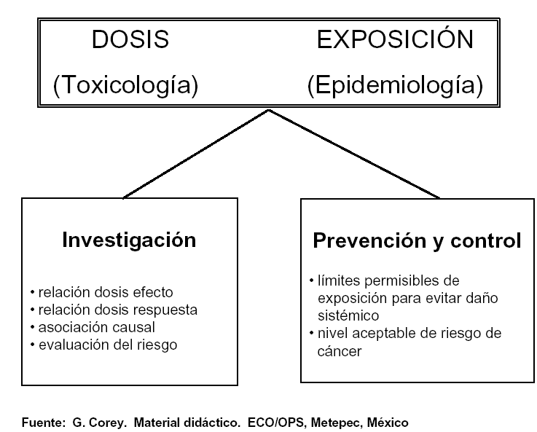
Elementos científicos en la evaluación de riesgos. Figura 1

Slide 51
Evaluación del riesgo de EPA. Cuadro 2
Completa y detallada
Intensiva
Académica
Costosa
Orientada al compuesto
Cuantitativa
Hace cálculos numéricos del riesgo
Usa modelos estadísticos y biológicos
Se basa en datos toxicológicos y epidemiológicos
Centrada primariamente en trabajar sobre el ambiente (dejando los aspectos de salud para otras agencias)
Se orienta para fines de controlar riesgos y efectos adversos exagerados o no razonables
Apunta a satisfacer exigencias normativas y estatutarias (como consecuencia de un cuerpo legal previamente desarrollado)

Slide 52
Evaluación del riesgo ambiental
La metodología general de evaluación de riesgo ambiental tiene cuatro elementos principales (NRC, 1994):
1. Identificación del peligro, para determinar, si un compuesto químico está ligado a un efecto a la salud en particular.
2. Evaluación de la exposición, que es el análisis del contacto entre la fuente de riesgo y el objetivo a ser evaluado.
3. Evaluación dosis - respuesta, establece la relación entre el grado de exposición y la probabilidad de ocurrencia de efectos a la salud, para varias de las formas de toxicidad que muestra una determinada sustancia.
4. Caracterización del riesgo, que es la descripción de la naturaleza y la magnitud del riesgo, surgida de la información anterior.

Slide 53
Proceso de evaluación del riesgo:
1. Identificación del peligro
Incluye la recolección y la evaluación de datos preferentemente de orden toxicológico, sobre los tipos de daños que en los organismos vivos pueda producir una sustancia.
También puede incluir la caracterización del comportamiento de una sustancia dentro del cuerpo humano y las interacciones que tiene con órganos, células o incluso parte de éstas.
La información de este tipo puede ser valiosa para contestar la interrogante esencial de que si las formas de toxicidad que se sabe que una sustancia produce en grupos experimentales, también pudieran producirse en humanos.
La identificación del peligro no es sinónimo de evaluación de riesgo; solo se determina si es científicamente correcto inferir que los efectos tóxicos observados en una especie ocurrirán en otras.

Slide 54
Proceso de evaluación del riesgo:
2. Evaluación de dosis - respuesta
Describe la relación cuantitativa entre la magnitud de la exposición a una sustancia (dosis) y el grado, frecuencia o intensidad del daño tóxico o enfermedad.
Esta relación se expresa bajo la forma de una curva dosis-respuesta (Figura 2). Los datos provienen de estudios de preferencia en animales y, menos frecuentemente, de estudios en poblaciones humanas expuestas.
Puede haber tantas curvas diferentes de dosis-respuesta para una sustancia como diferentes efectos tóxicos adversos cause bajo condiciones distintas de exposición.
Los riesgos de una sustancia no pueden verificarse con algún grado de confianza a menos que se cuantifiquen las relaciones de dosis-respuesta, incluso si se sabe que la sustancia es "tóxica".
La curva dosis-respuesta sirve de base para establecer un nivel seguro de exposición humana que se denomina dosis de referencia (DRf) o ingreso diario admisible (IDA) (Figura 3).

Slide 55
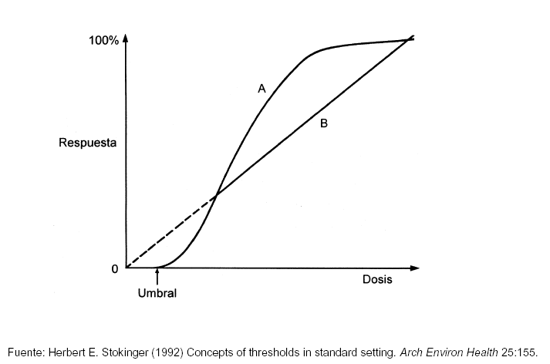
Relación dosis- respuesta. Figura 2 .
(A) agente no carcinogénico
(B) sustancia carcinogénica

Slide 56
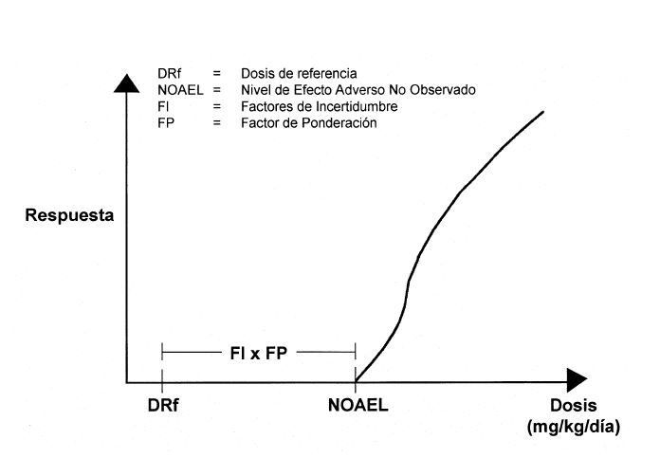
Dosis de referencia (Drf). Figura 3

Slide 57
Proceso de evaluación del riesgo:
3. Evaluación de exposición en humanos
Incluye
descripción de naturaleza y tamaño de la población expuesta a una sustancia,
magnitud y duración de su exposición,
así como las condiciones habituales en que se produce la exposición.
La evaluación podría considerar exposiciones pasadas o presentes, o anticipar exposiciones en el futuro. Uno de los objetivos de esta fase del proceso es determinar cuantitativamente la dosis promedio diaria que la población está regularmente recibiendo de la sustancia bajo estudio.
Los pasos a seguir en este proceso de evaluación de exposición, se muestran en Cuadro 3. La fórmula para calcular la dosis de exposición y algunos parámetros usados en ella, se muestran en Cuadro 4.

Slide 58
Cálculo de la exposición. Cuadro 3
Medición de concentraciones ambientales de la sustancia
Identificación de la ruta ambiental de exposición
Establecer duración y frecuencia del contacto humano con el medio (agua, aire, suelo) contaminado
Conocer la tasa de absorción para cada vía de exposición
Identificar por cuales vías de exposición está ocurriendo el ingreso de la sustancia
Asumir los valores estándares para estimar el contacto y el ingreso del medio contaminado al organismo (2 L agua/día, 23 m3 aire/día, etc.)
Aplicar las ecuaciones para estimar la dosis diaria

Slide 59
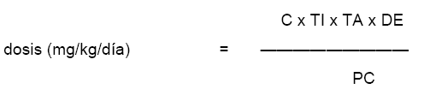
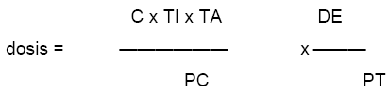
Fórmulas para cálculo de Dosis de exposición. Cuadro 4
C = concentración del contaminante en el medio (mg/m3, mg/L, mg/kg, etc).
TI = tasa de ingreso al organismo del medio contaminado (m3 aire/día, litros de agua/día, gramos de alimento/día, gramos de tierra/día.
TA = tasa de absorción, expresada en % (0,20; 0,50; etc.)
DE = duración de la exposición, en horas en caso que el cálculo sea para un día; también puede ser en días, meses, años, etc.
PC = peso corporal, en kilos.
DF = número de días en que realmente ocurrió exposición.
PT = ponderación temporal, habitualmente el total de días del período en el cual ocurrieron las exposiciones intermitentes.

Slide 60
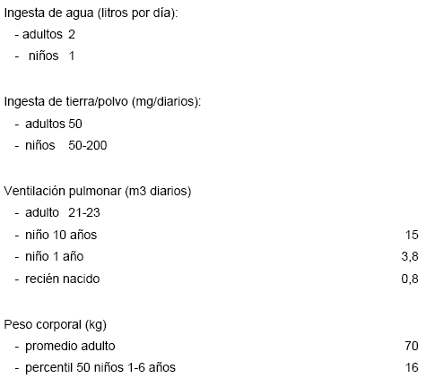
Sigue ….. Valores propuestos para los parámetros de la fórmula. Cuadro 4

Slide 61
Proceso de evaluación del riesgo:
4. Caracterización del riesgo
Incluye la integración y análisis de datos de los primeros 3 componentes, para determinar la posibilidad de que los humanos experimenten cualquiera de las diversas formas de toxicidad asociadas con la sustancia.
Para sustancias no carcinogénicas, la dosis calculada al evaluar la exposición se confronta con los valores de dosis de referencia o de ingreso diario admisible ya establecidos para la sustancia en particular y se concluye si el valor de dicha dosis está por debajo de la DRf o IDA (seguridad) o por encima (peligro).
Los indicadores de riesgo que de aquí se derivan se denominan “índice de peligro” y “margen de exposición” (Cuadro 5).

Slide 62


Caracterización del riesgo. Cuadro 5
PROPÓSITO: Caracterizar cualitativamente y/o cuantitativamente el exceso del riesgo en humanos por exposición a sustancias tóxicas.
PARA NO-CARCINÓGENOS
1. Comparar la exposición actual con IDA o DRf (índice de peligro):
2. Estimar el margen de exposición (ME):
PARA CARCINÓGENOS
1. Conocer la “ unidad de riesgo” y la “ unidad de dosis” para la sustancia.
2. Estimar el exceso de riesgo individual de por vida: Unidad de dosis x exposición actual (dosis medida)
Unidad de riesgo x concentración actual de la sustancia en el ambiente
3. Estimar el riesgo poblacional de cáncer: Riesgo individual x población expuesta

Slide 63
Sigue … Proceso de evaluación del riesgo:
4. Caracterización del riesgo
Para las sustancias carcinogénicas se calcula primero el riesgo individual haciendo uso de los valores de “unidad de dosis” o de “unidad de riesgo”, que son característicos para cada sustancia carcinogénica.
El valor obtenido por alguna de estas dos opciones se multiplica por la población total expuesta para obtener así la incidencia de cáncer en exceso que se espera que ocurra como consecuencia de la exposición a la sustancia en particular (Cuadro 5 y 6).
Las principales preguntas que se hacen en cada uno de estos componentes o fases, se muestran en el Cuadro 7.
Igualmente la Figura 4 muestra la secuencia de estas fases y su relación con las acciones en el momento del manejo del riesgo.

Slide 64
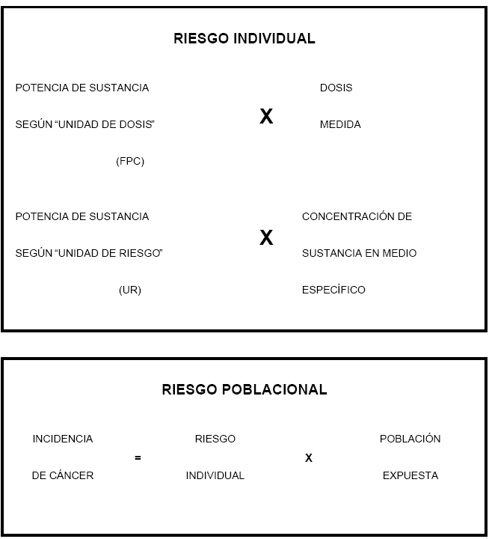
Calculo del riesgo de cáncer. Cuadro 6

Slide 65
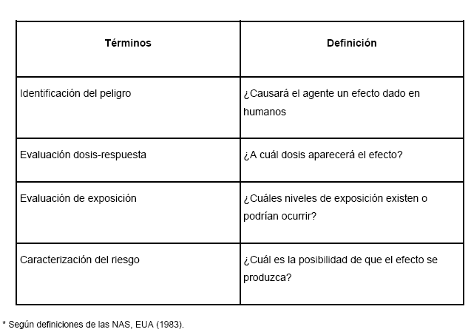
Etapas de la evaluación del riesgo.
Cuadro 7

Slide 66
Componentes de la evaluación del riesgo según el método ATSDR
El Cuadro 8 muestra las principales características de esta metodología.
El Cuadro 9 resume las acciones en los cinco pasos que conforman el método.
El conocer los fundamentos científicos y metodológicos de cómo evaluar los riesgos para la salud por exposición a agentes químicos, tiene utilidad cuando se tiene evidencias de que un brote puede estar causado por uno o varios agentes tóxicos ambientales, especialmente si la situación presenta una evolución prolongada.

Slide 67
Evaluación de riesgos de ATSDR. Cuadro 8.
Habitualmente aborda un grupo de sustancias diversas
Preferentemente cualitativa
Las perspectivas son sopesadas para emitir juicio sobre riesgo para la salud
Relativamente menos costosa
Hace uso de criterios y normas establecidas por EPA y otras agencias
Tarea = evaluar el impacto actual o futuro en salud por presencia de sustancias peligrosas en un lugar dado
Orientado a un enfoque de salud pública
Detecta si son necesarios estudios de salud adicionales
Metodología para aplicar a lugares específicos y precisos (resultados no extrapolables)
Descansa en recopilación exhaustiva de datos (antecedentes y muestras) relativos al lugar específico.
Es exigente en cuanto a muestreo, control de calidad y certificación de calidad.
Depende importantemente del criterio profesional y técnico del evaluador.
Tipo de recomendaciones:
  Medidas correctivas sobre el lugar (informe de factibilidad)
  Estudios epidemiológicos complementarios
  Programa de vigilancia epidemiológica
  Registro de enfermedades
  Metodología susceptible de ser extrapolada a otras realidades socioeconómicas.
Fuente: G. Corey. Material didáctico. ECO/OPS, Metepec, México

Slide 68
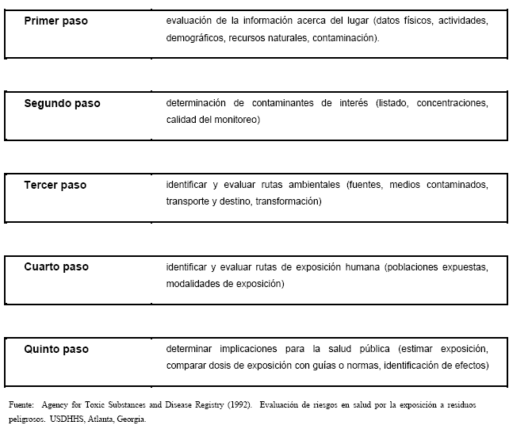
Método ATSDR. Cuadro 9

Slide 69
PRINCIPALES TIPOS DE EVALUACION
DE RIESGOS Y SU ENFOQUE
Riesgos de Seguridad: Baja probabilidad de alto grado de exposición, graves consecuencias, efectos agudos e inmediatos (enfoque en la salud humana)
Riesgos de Salud: Elevada probabilidad exposición de bajo nivel, bajas consecuencias, continuas, crónicas, efectos demorados.
Riesgos ambientales: Cambios sutiles, interacciones complejas, incertidumbre en causa-efecto. El enfoque está basado en impactos al hábitat y ecosistemas.
Riesgos de bienestar público: Percepciones de la comunidad, preocupaciones por el valor de la propiedad. El impacto negativo en las percepciones del público es inmediato.
Riesgos financieros: Viabilidad del negocio, responsabilidad, utilidades en inversiones ambientales, de salud y seguridad.

Slide 70
CALCULO DE RIESGO CONCENTRACIÓN / TOXICIDAD
El propósito de este procedimiento es identificar los químicos por cada medio (agua, suelo, aire) que con mayor probabilidad contribuyen a los riesgos para la salud.
El factor de riesgo R puede ser calculado mediante la fórmula:
R = Σ (Ci) (Ti)
Donde
R = factor de riesgo para el medio (agua, suelo, aire)
C = concentración máxima del químico específico en el medio, o el 95% del límite del valor de confianza superior
T = valor de toxicidad para el químico, factor de la pendiente para carcinógenos, o 1/R_{f}D para no carcinógenos.

Slide 71
Ejemplo de Dosis - Efecto
Es segura o insegura la aspirina?
Espectro de efectos.
¿Umbral? Niños menores de 12 años, factor posible en el síndrome de Reye
165 a 325 mg/d Mantenimiento preventivo: contra la coagulación
(1/2 a 1 tableta) sanguínea, ataques cardíacos y anticoagulante.
650 mg ( 2 tabletas) Terapéutico- dosis usual para adulto para el dolor
(2 a 4 veces/d) de cabeza, y el dolor (analgésico), fiebre y antinflamatorio.
10,000 a 20,000 mg Tóxico – úlceras pépticas, sangrado, zumbido de oídos, daños al hígado y riñones.
20,000 a 40,000 mg Dosis fatal (si es ingerida en un periodo corto)
( 1 frasco de 100 tabletas)

Slide 72
Selección de contaminantes críticos
La importancia de los niveles de los contaminantes encontrados se puede determinar comparando su concentración contra valores de referencia. El evaluador podría emplear valores nacionales, como las normas que rigen en el país o utilizar referencias internacionales, como las de la OMS, Comunidad Económica Europea, EPA.
Para estimar la importancia de los contaminantes, se comparará su concentración contra un valor de referencia denominado Guía de Evaluación para Medios Ambientales (EMEG por sus siglas en inglés).
Estos valores EMEG han sido propuestos por la ATSDR (Agencia para Sustancias Tóxicas y Registro de Enfermedades).

Slide 73
Selección de Contaminantes críticos (continuación)
Fórmula EMEG
(Guía de Evaluación para medios ambientales)

Slide 74
Simbología de Fórmula EMEG
MRL o RfD = Mínimo Nivel de Referencia o Dosis de Referencia
La información sobre la RfD de cada sustancia se puede obtener del banco de datos IRIS del sistema TOXNET (EPA); el MRL puede obtenerse de la bibliografía publicada por ATSDR.
PC = Peso corporal = 10 kg/infante, 14 kg/niño (3-6 años) o 70 kg/adulto.
TI = Tasa de ingestión o ingreso al organismo del medio contaminado
Tasa de ingestión diaria de agua = 1 litro/niño y 2 litros/adulto.
Tasa de ingestión diaria de suelo = 350 mg/niño y 50 mg/adulto.
Tasa de ingestión diaria de polvo = 35 mg/niño y 5 mg/adulto.

Slide 75
Análisis Dosis Respuesta
Describe la relación cuantitativa entre la magnitud de la exposición a una sustancia (dosis) y el grado, frecuencia o intensidad del daño tóxico o enfermedad.
Esta relación se expresa bajo la forma de una curva dosis-respuesta.
Los datos provienen de estudios de preferencia en animales y, menos frecuentemente, de estudios en poblaciones humanas expuestas.
Puede haber tantas curvas diferentes de dosis-respuesta para una sustancia como diferentes efectos tóxicos adversos cause bajo condiciones distintas de exposición.
Los riesgos de una sustancia no pueden verificarse con algún grado de confianza a menos que se cuantifiquen las relaciones de dosis-respuesta, incluso si se sabe que la sustancia es "tóxica".

Slide 76
EJEMPLOS DE CALCULO
Casos de estudio documentados por OMS con auspicio de GTZ:
Revisar ejemplos de cálculo de aplicación de:
  EMEG (agua, suelo, aire, polvo), y
  Concentración de Dosis de Exposición
  Fuente: “EVALUACIÓN DE RIESGOS PARA LA SALUD EN LA POBLACIÓN EXPUESTA A METALES EN BOLIVIA”
  (documento entregado a los estudiantes para copias)

Slide 77
Balances de Materia
El concepto general de la ley de conservación de la materia se ilustra con 3 ecuaciones aplicables a un sistema aislado y cerrado.
En primer término ENTRADA = SALIDA
Si el material se acumula dentro del sistema, entonces ACUMULACIÓN = ENTRADA – SALIDA
Además, si se produce o se consume material dentro del sistema, el caso más general puede describirse como
Velocidad de acumulación =
[velocidad de (entrada – salida + producción – consumo]
En donde el término (velocidad de) hace referencia a los cambios con respecto al tiempo, por lo que son llamados gastos, o velocidades de producción o consumo.

Slide 78
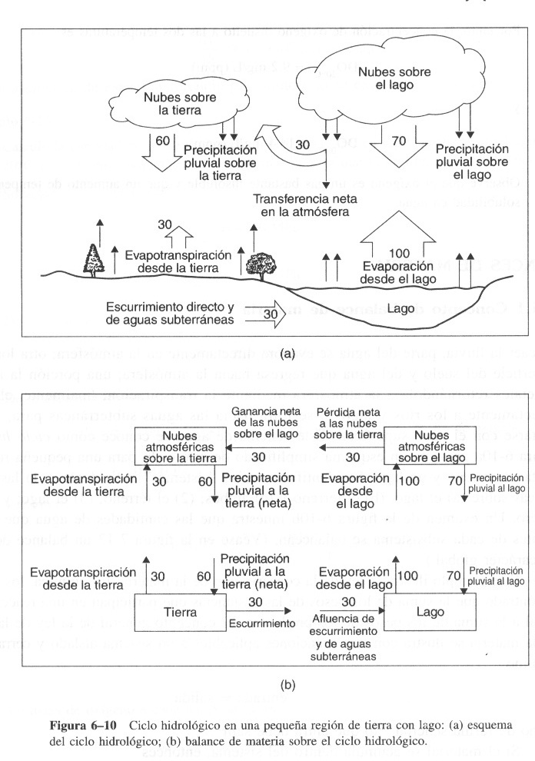

Slide 79
Ejercicio 1.
Cálculo de concentración de contaminantes
Un flujo de agua residual entra a un río de la manera que aparece en el gráfico. La concentración de sodio C_{S, A} en el cuerpo hídrico en el punto A, es de 9 mg/l, y el caudal Q_{A} = 25 m³/s de agua en el río.
La concentración del sodio C_{S, W} en el agua residual es de 300 mg/l, y el caudal Q_{W} = 10 m³/s.
Determine la concentración del sodio en el punto B, asumiendo que ocurre una mezcla completa.
Si el Límite máximo permisible para aguas de consumo humano y uso doméstico que únicamente requieran desinfección, es de 200 mg/l, indique si en el punto B se cumple o no con esta reglamentación (TULAS, 2002), y
¿Qué pasará si en época de estiaje disminuye el caudal del río al 10%?

Slide 80
Solución de ejercicio 1, parte a)
Solución:
Parte a):
C _{S B} x Q _{S B} = C _{S, A} x Q_{A} + C _{S, W} x Q _{W} …… (1)
Cálculo del Caudal en Punto B:
C _{S B} = Q _{A} + Q _{W} = (25 + 10) m/s = 35 m/s
Reemplazando en ecuación (1):
C _{S B} x 35 m/s = 9 mg/l x 25 m/s + (300 mg/l x 10 m/s)
Despejando la concentración de sodio C _{S B}:
C _{S B} = [(9 mg/l x 25 m/s) + (300 mg/l x 10 m/s)] / 35 m/s = 92.14 mg/l
Cálculo de concentración de sodio en el punto B:
C _{S B} = 92.14 mg/l, Respuesta de parte a)

Slide 81
Solución de ejercicio 1, partes b) y c):
Respuesta de Parte b): Considerando que C _{S B} = 92.14 mg/l < 200 mg/l, se cumple
Parte c), en época de estiaje con Q_{A} al 10%:
C _{S B} x Q _{S B} = C _{S, A} x 10 % Q_{A} + C _{S, W} x Q _{W} …… (2)
Cálculo del Caudal en Punto B en época seca (falta de lluvias):
C _{S B} = Q _{A} + Q _{W} = (2,5 + 10) m/s = 12,5 m/s
Reemplazando en ecuación (2):
C _{S B} x 28 m/s = 9 mg/l x 2,5 m/s + (300 mg/l x 10 m/s)
Despejando la concentración de sodio C _{S B}:
C _{S B} = [(9 mg/l x 2,5 m/s) + (300 mg/l x 10 m/s)] / 12,5 m/s = 241.80 mg/l
Respuesta de Parte c): 241,80 mg/l > 200 mg/l, no cumple.

Slide 82
Ejercicio 2 . Balance de masas
Asuma que usted esta llenando su bañera pero olvido tapar el drenaje. Si el volumen de llenado de la bañera es de 0.35m3, y el agua esta ingresando a 1,32 litros/ minuto, y al mismo tiempo se está drenando a 0,32 litros/minuto.
a) ¿En cuanto tiempo se llenará la bañera?
b) ¿Cuanta agua será desperdiciada? Asuma la densidad del agua 1000kg/m3.
DATOS:
Q entrada = 1.32 litros/minuto, Q salida = 0.32 litros/minuto, Vol. Bañera = 0.35 m3
Solución
a) ¿En cuanto tiempo t se llenará la bañera?
Q _{t} = Q entrada – Q salida = 1,32 -0,32 = 1,0 litro/minuto
Q _{t} = vol. /t donde: vol. = volumen, t = tiempo, 1 m3 = 1000 litros
t = vol. / Q _{t}= (0.35m3)/(1,0 litro/minuto) = (0,35m3 x 1000 litros/m3)/(1,0 litro/minuto)
Tiempo, t = 350 minutos = (350 minutos/60 min / hora) = 5,83 horas
b) Volumen de agua desperdiciada
Q salida= 0.32 litros/minuto, t = 350 minutos
Volumen, vol. = Q salida x t =0,32 x 350 = 112 litros (Volumen Desperdiciado)

Slide 83
Ejercicio 3. Problema de dilución
El flujo medio diario de un pequeño río durante el mes más seco es de 100 l/s (litros /segundo). Si una planta de tratamiento de aguas residuales pudiera producir un efluente con una DBO₅ de 20 mg/l, o menor,
¿a qué población podría dar servicio si la DBO₅ en el río después de la dilución, no debe ser mayor que 4 mg/l? Suponga que no hay contaminación río arriba y que el abastecimiento de agua municipal no proviene del río.
Solución:
Suponiendo una mezcla completa, y eligiendo 1 segundo como intervalo de tiempo conveniente, escriba un balance de materia sobre la DBO₅

Slide 84
Solución ejercicio 3
DBO _{aguas arriba} + DBO _{residuos} = DBO _{aguas abajo}
Q _{río} x 0 + Q _{planta} x 20 mg/l = (Q _{río} + Q _{planta}) x 4 mg/l
Q _{planta} = 4 Q _{río} /16 = (4 x 100 litros/s) / 16 = 25 litros/s
Considere una tasa de 200 litros/persona/d:
Población a 200 l/p/d = (25 l/s x 60 s/min x 60 min/h x 24 h/d)/200 l/p/d
Respuesta: 10.800 personas

